Slide 1
Галлюцинации в LLM, их измерение и способы сокращения
Факультет информатики, математики и компьютерных наук
Интеллектуальный анализ данных
Нижний Новгород
2023
Студент: Рухович И. В.
Преподаватель: профессор, д. т. н., Крылов В. В.

Slide 2
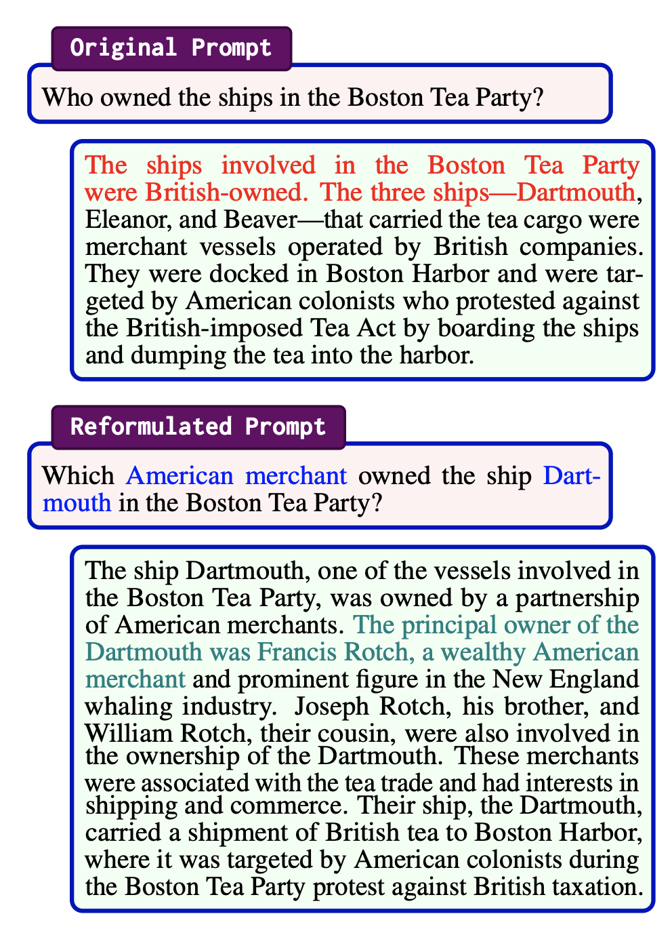
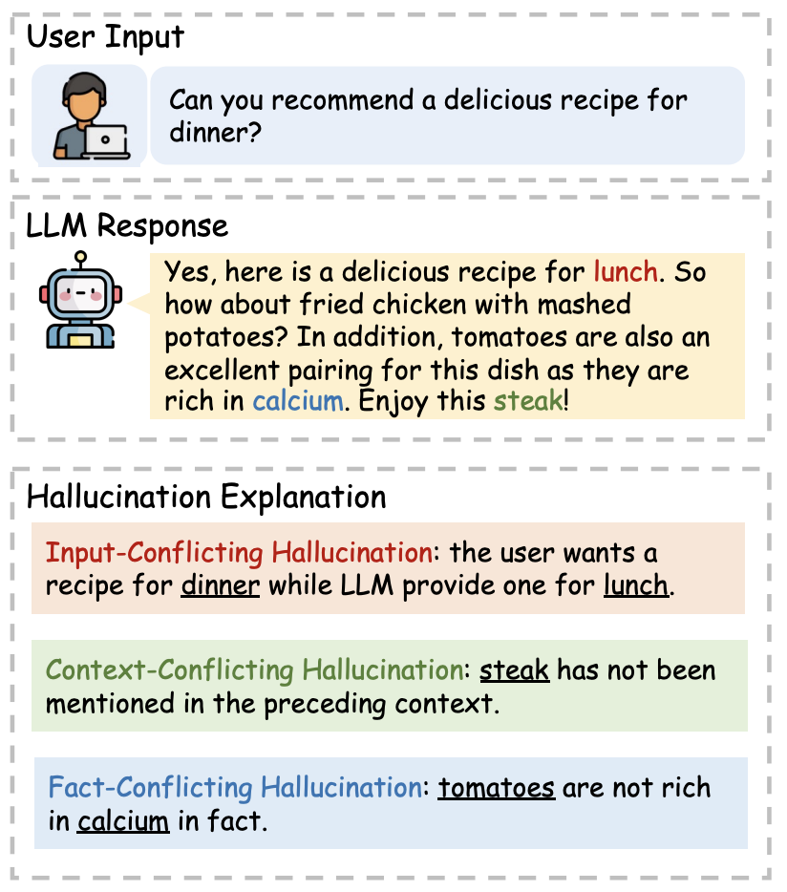
Siren’s Song in the AI Ocean: A Survey on Hallucination in Large Language Models*
Научно-исследовательский семинар "Методы интеллектуального анализа данных"
Галлюцинации в LLM, их измерение и способы сокращения
Исследователи выявили 3 вида галлюцинаций:
Ответ на вопрос, отличный от задаваемого
Слова / предложения берущиеся из неоткуда, и не связанные с контекстом
Генерация ложных фактов
(*) https://arxiv.org/pdf/2309.01219.pdf

Slide 3
Exploring the Relationship between LLM Hallucinations and Prompt Linguistic Nuances: Readability, Formality, and Concreteness*
Научно-исследовательский семинар "Методы интеллектуального анализа данных"
Галлюцинации в LLM, их измерение и способы сокращения
Правильная переформулировка запросов к модели может помочь избавиться от галлюцинаций
Полезно давать модели контекст, отвечая (или частично отвечая) на вопросы “кто” и “что”, делая запрос более формальным и четким.
(*) https://arxiv.org/pdf/2309.11064.pdf

Slide 4
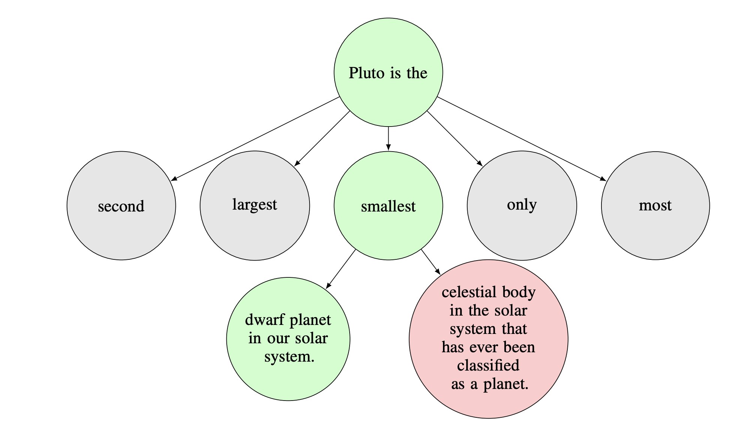
The Internal State of an LLM Knows When its Lying*
Научно-исследовательский семинар "Методы интеллектуального анализа данных"
Галлюцинации в LLM, их измерение и способы сокращения
Исследователи пытаются понять, возможно ли по внутреннему состоянию модели определить, лжет она или нет
Собран датасет из ответов модели на запросы на разные темы
Данные размечены на верные и ложные
Классификатор обучается понимать, ответила модель верно или ложно, основываясь на промежуточных значениях в слоях основной модели во время предсказания
(*) https://arxiv.org/pdf/2304.13734.pdf

Slide 5
Сокращение галлюцинаций в LLM с помощью модифицированных запросов
Факультет информатики, математики и компьютерных наук
Интеллектуальный анализ данных
Нижний Новгород
2023
Студент: Рухович И. В.
Преподаватель: профессор, д. т. н., Крылов В. В.

Slide 6
План работы:
Научно-исследовательский семинар "Методы интеллектуального анализа данных"
Галлюцинации в LLM, их измерение и способы сокращения
Проверяем гипотезу, что правильная формулировка запроса снижает вероятность галлюцинаций:
Берём датасет из набора запросов и правильных ответов. Измеряем наличие галлюцинаций для нескольких LLM (Дима)
Определяем метрики “правильной” формулировки запроса
Реализуем и рассчитываем метрики для каждого запроса из датасета
Анализируя результаты понимаем, какие формулировки и насколько помогают избавиться от галлюцинаций

Slide 7
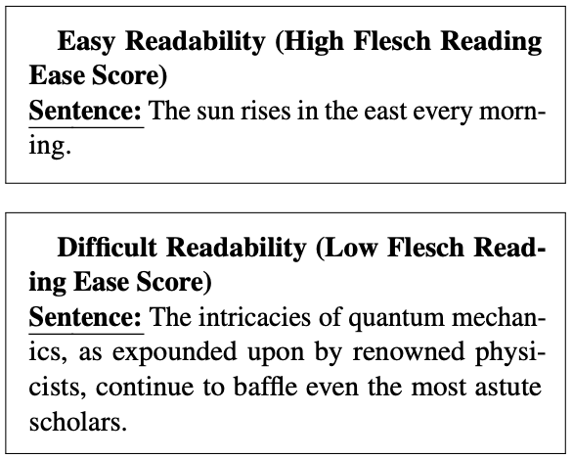
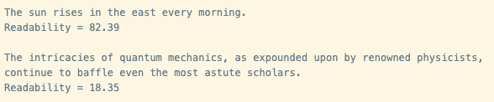
Количественные метрики ”правильности” запроса
Научно-исследовательский семинар "Методы интеллектуального анализа данных"
Галлюцинации в LLM, их измерение и способы сокращения
Readability – насколько легко (человеку) прочитать и понять заданный текст
Используем Flesch Reading Ease Score (FRES)*
Данная метрика зависит от среднего числа слов в предложении, а так же среднего числа слогов в слове
Значения от 0 до 100
(*) R Flesch. 1948. A new readability yardstick journal of applied psychology 32: 221–233.

Slide 8
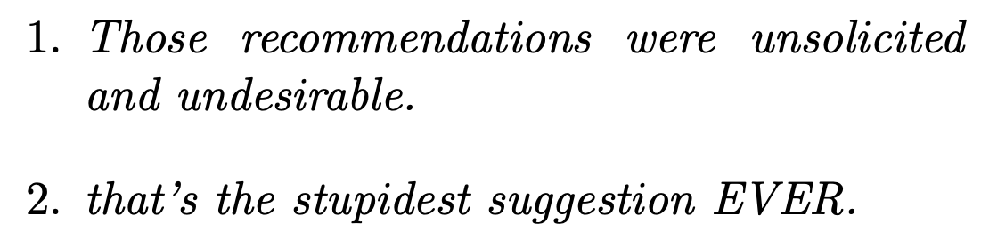
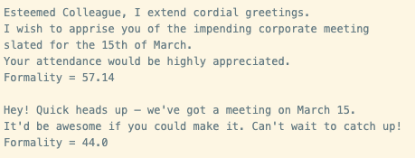
Количественные метрики ”правильности” запроса
Научно-исследовательский семинар "Методы интеллектуального анализа данных"
Галлюцинации в LLM, их измерение и способы сокращения
Formality – насколько заданный текст соответствует формальному языку общения
Используем определение формальности из статьи*
Формальность увеличивается при наличии существительных, прилагательных, предлогов и артиклей
Уменьшается, если используются местоимения, глаголы, наречия и междометия
Значения от 0 до 100
(*) Pavlick, Tetreault. An Empirical Analysis of Formality in Online Communication, 2016

Slide 9
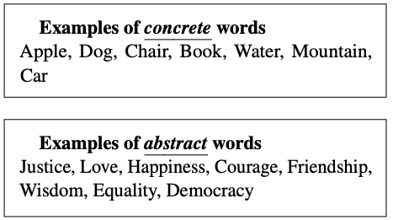
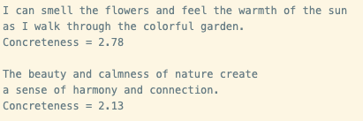
Количественные метрики ”правильности” запроса
Научно-исследовательский семинар "Методы интеллектуального анализа данных"
Галлюцинации в LLM, их измерение и способы сокращения
Concreteness – насколько “конкретные” слова используются в данном тексте
Используем определение из статьи*
Используем размеченный датасет конкретных и абстрактных слов (на английском). Словам присвоен рейтинг от 1 до 5. Для предложений берём среднюю конкретность слов в них.
(*) Allan Paivio. 2013. Dual coding theory, word abstractness, and emotion: a critical review of kousta et al.

Slide 10
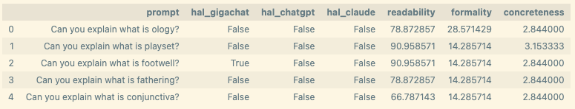
Семпл данных
Научно-исследовательский семинар "Методы интеллектуального анализа данных"
Галлюцинации в LLM, их измерение и способы сокращения

Slide 11
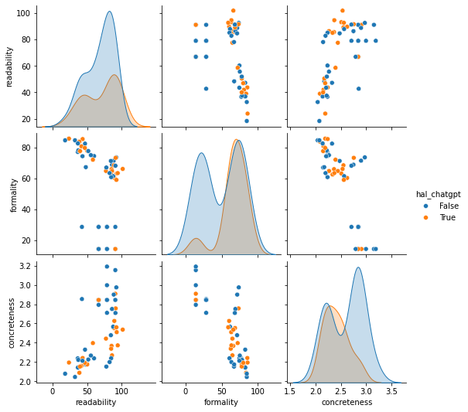
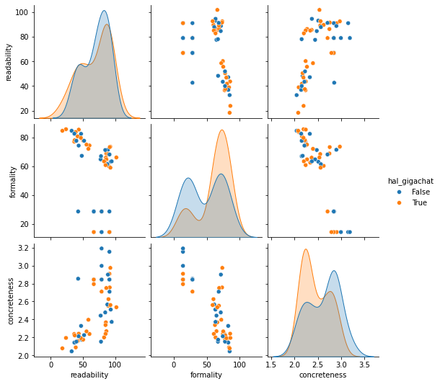
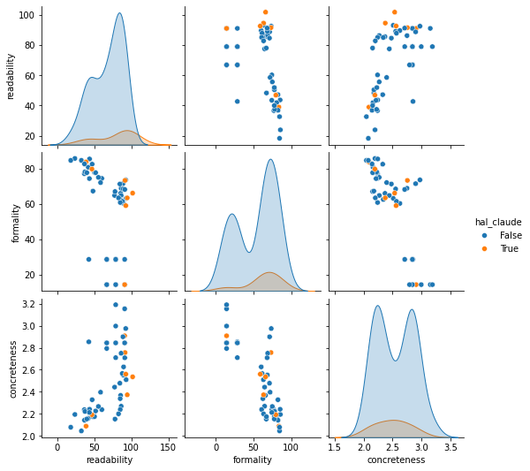
Итоги
Научно-исследовательский семинар "Методы интеллектуального анализа данных"
Галлюцинации в LLM, их измерение и способы сокращения

Slide 13
План работы:
Научно-исследовательский семинар "Методы интеллектуального анализа данных"
Галлюцинации в LLM, их измерение и способы сокращения
Проверяем гипотезу, что правильная формулировка запроса снижает вероятность галлюцинаций:
Собираем датасет из набора запросов и правильных ответов (Дима)
Определяем и рассчитываем метрики “правильной” формулировки запроса
Дополняем данные: переформулируем запросы более “правильно” разными способами, в соответствии с метриками
Отбираем LLM для сравнения (Дима, Роберт)
Измеряем наличие галлюцинаций на всём наборе данных (вместе)
Анализируя результаты понимаем, какие формулировки и насколько помогают избавиться от галлюцинаций

Slide 21
Название столбца | Кооперация | Минимизация | Актуализация | Верификация | Буферизация
Показатели эффективности | 12 343 567 | 3 287 498 | 34 353 | 456 578 678 | 23 424
Еще показатели, но эффективности ли? | 345 353 | 28 764 | 67 868 | 909 837 459 | 900 077
И еще немного показателей | 67 868 | 1 293 090 | 23 324 213 | 12 334 | 34 567
ИТОГО | 63 836 746 | 35 216 735 | 75 984 375 | 3 984 759 835 | 34 785

Slide 22
Название столбца | Актуализация | Верификация | Буферизация
Показатели эффективности | 34 353 | 456 578 678 | 23 424
Еще показатели, но эффективности ли? | 67 868 | 909 837 459 | 900 077
И еще немного показателей | 23 324 213 | 12 334 | 34 567
ИТОГО | 75 984 375 | 3 984 759 835 | 34 785

Slide 23

Название подразделения в две или три строки (10pt)
Название презентации может быть набрано в две или три строки (10pt)
Название раздела может быть набрано в две или три строки (10pt)
23
Дополнительная цветовая гамма
Для оформления графиков, таблиц, диаграмм могут потребоваться дополнительные цвета и вы совершенно правы, задавая вопрос, какие цвета использовать и где их взять. Мы предлагаем использовать палитру цветов Вышки для этих целей.

Slide 24
Для оформления графиков, таблиц, диаграмм могут потребоваться дополнительные цвета и вы совершенно правы, задавая вопрос, какие цвета использовать и где их взять. Мы предлагаем использовать палитру цветов Вышки для этих целей.

Slide 25
Для оформления графиков, таблиц, диаграмм могут потребоваться дополнительные цвета и вы совершенно правы, задавая вопрос, какие цвета использовать и где их взять. Мы предлагаем использовать палитру цветов Вышки для этих целей.

Slide 26
Диаграммы и графики можно делать с использованием паттернов, которые доступны в Power Point, главное не переборщить с украшательством. Для заливки можно выбрать основной темно-синий цвет и дополнительный синий.

